Slide 1
INDIVIDUĀLA PIEEJA KATRAM BĒRNAM - VECĀKU, SKOLOTĀJU UN ATBALSTA SPECIĀLISTU SADARBĪBA PIRMSSKOLĀ
Vebinārs 25.03.2021.

Slide 2
Esiet sveicināti mūsu Stopiņu novada domes PII «Pienenīte»! «Bērni ir mūsu nākotne, un mūsu bērnudārzs ir bērnu mājas…»

Slide 3
Īss ieskats mūsu iestādes vēsturē
Rīgas padomju saimniecība «Ulbroka» 1973. gadā uzcēla bērnudārzu ar 6 grupām;
laika gaitā pirmsskolas izglītības iestāde ir paplašinājusies, un šobrīd esam iestāde ar 19 grupām, kopējais bērnu skaits iestādē - 436;
mūsu iestādi apmeklē bērni vecumā no 1 gada 6 mēnešiem līdz 7 gadu vecumam;
iestādē strādā 108 darbinieki: 53 pedagogi, 55 tehniskie darbinieki.
www.ulbroka-pienenite.lv

Slide 4
Mūsu iestādē licencētas sekojošas izglītības programmas:
Vispārizglītojošā pirmsskolas izglītības programma (programmas kods 01011111);
No 2011. gada:
Speciālā pirmsskolas izglītības programma izglītojamiem ar valodas attīstības traucējumiem (programmas kods 01015511);
Speciālā pirmsskolas izglītības programma izglītojamiem ar jauktiem attīstības traucējumiem (programmas kods 01015611);
2012. gada 1. septembrī iestādē tika atvērta logopēdiskā grupa «Burtiņi».

Slide 5
Normatīvie akti, kas pirmsskolā regulē speciālās un iekļaujošās izglītības darbību
Prasības vispārējās izglītības iestādēm, lai to īstenotajās izglītības programmās uzņemtu izglītojamos ar speciālām vajadzībām Ministru kabineta 2019.gada 19.novembra noteikumi Nr. 556
Noteikumi par valsts pirmsskolas izglītības vadlīnijām un pirmsskolas izglītības programmu paraugiem Ministru kabineta 2018.gada 21.novembra noteikumi Nr.716
Noteikumi par pedagoģiski medicīniskajām komisijām Ministru kabineta 2012.gada 16.oktobra noteikumi Nr.709
Kārtība, kādā piešķir un finansē asistenta pakalpojumu izglītības iestādē
2012.gada 9.oktobra Ministru kabineta noteikumi Nr.695

Slide 6
PII ,,Pienenīte’’ atbalsta speciālistu komanda
atbalsta komandas darbu vada un koordinē vadītājas vietniece izglītības jomā;
izglītības psihologs (1,3 slodzes);
logopēdi (kopā 2,6 slodzes);
speciālais pedagogs (0,5 slodzes);
medmāsas (kopā 1,5 slodzes).

Slide 7
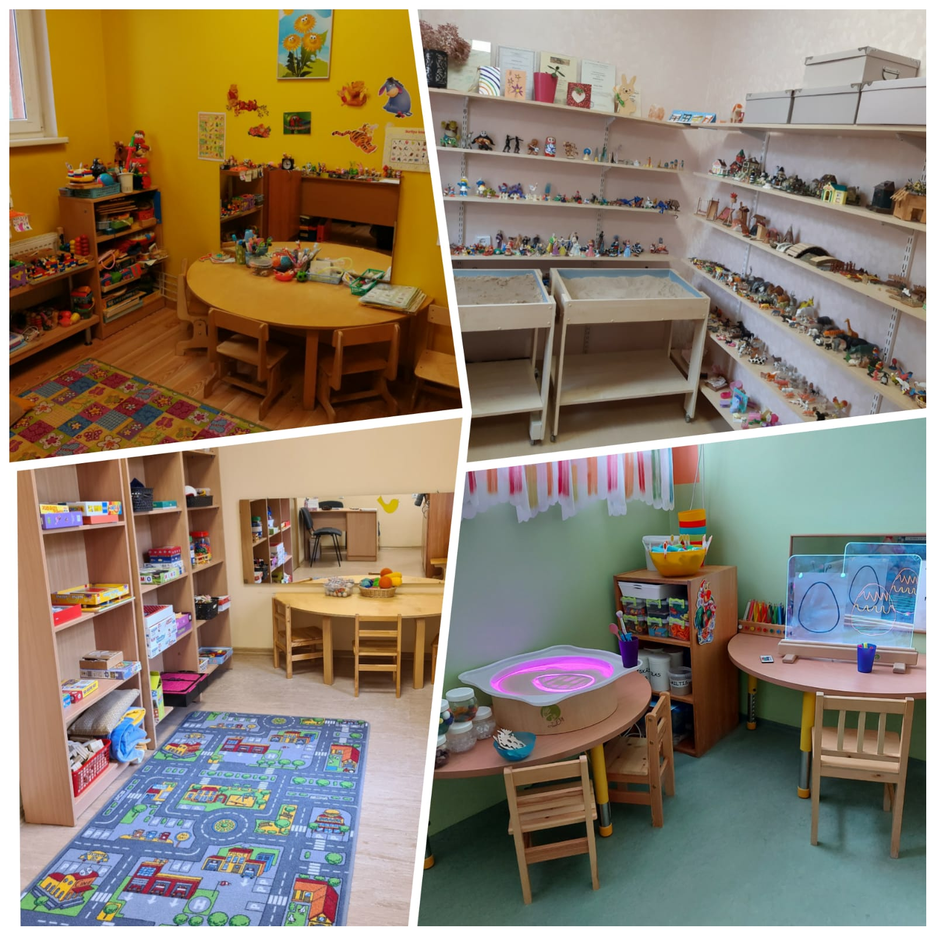
Katram speciālistam ir savs kabinets.
Attēlā - logopēdu, psihologa un speciālā pedagoga kabineti

Slide 8
Atbalsta speciālistu komandas darba uzdevumi un mērķi
izveidot vispusīgi pedagoģisku, psiholoģisku un sociāla atbalsta sistēmu izglītojamiem, viņu vecākiem, skolotājiem;
koordinēt izglītojamo pedagoģiskās, psiholoģiskās un sociālās izpētes darbu iestādē;
sekmēt izglītojamo iekļaušanu izglītības procesā, palīdzēt veidot pirmsskolas iestādē iekļaujošu vidi;
izstrādāt, īstenot un izvērtēt izglītojamo individuālos izglītības plānus;
organizēt nepieciešamo palīdzību izglītojamiem un viņu vecākiem, skolotājiem un citiem iestādes darbiniekiem;
sadarboties, sniegt viens otram nepieciešamo informāciju un rekomendācijas izglītojamo izglītības procesa organizēšanā;
sadarboties ar pirmsskolas iestādes administrāciju pirmsskolas iestādes darbības un tālākizglītības plānošanā, iekļaujošas vides veidošanā;
apkopot informāciju, veidot statistikas datu bāzi, kopīgi analizēt speciālistu komandas darba pieredzi;
sadarboties ar valsts un pašvaldību institūcijām.

Slide 9
Veiksmīga atbalsta speciālistu komandas darba nosacījumi
liels administrācijas un Stopiņu novada domes atbalsts, speciālistu darbs tiek veicināts un novērtēts;
prasmes un zināšanas savlaicīgi noteikt grūtības un risināt tās sadarbojoties;
konsekventi ievērot sava darba mērķus, uzdevumus un reglamentu;
regulāri izvērtēt sava darba efektivitāti, atzīmēt veiksmes un neveiksmes;
iespēja izglītoties, pilnveidot zināšanas.
Ikvienam vecākam, kurš vēlas saņemt palīdzību bērnam, ir iespēja konsultēties ar atbalsta komandas speciālistiem!

Slide 10
Nosacījumi veiksmīgai sadarbībai ar vecākiem
uzklausīt vecākus, korekti atbildēt uz visiem interesējošiem jautājumiem;
noskaidrot vecāku vēlmes un intereses bērnu izglītošanas jautājumā;
individuāli pārrunāt ar vecākiem bērnu attīstības, mācību vai uzvedības grūtības;
iesaistīt vecākus lēmumu pieņemšanas procesā;
ieteikt iespējamos problēmas risināšanas veidus, papildus nodarbības, speciālistu konsultācijas;
vienoties par risinājumu, kā vecāki atbalstīs bērnu mācību procesā, kādi būs vecāku pienākumi un atbildība, kāds būs turpmākais saziņas veids.

Slide 11
Atbalsta komandas darbības mērķa grupas:
bērni ar speciālām vajadzībām;
bērni, kuriem pedagogs konstatējis atbalsta pasākumu nepieciešamību;
bērni, kuri neattaisnoti kavē pirmsskolas iestādi;
bērni, kuriem ir adaptācijas grūtības iestādē/grupā;
bērni, kuru vecāki ir lūguši palīdzību kādam no atbalsta komandas speciālistiem;
bērni, kuri cietuši no vardarbības.
*Mērķa grupas var būt arī savstarpēji saistītas.

Slide 12
Attīstības izvērtējuma nepieciešamība 2-3 gadus veciem bērniem
Pamatojoties uz vecāku un skolotāju novērojumiem:
valodas vai citi attīstības traucējumi;
uzvedības un emociju regulācijas grūtības;
adaptācijas grūtības pirmsskolā.
Psihologa un/vai logopēda izpēte

Slide 13
Agrīnās sadarbības veidošana
Skolotāji
Atbalsta speciālisti
Administrācija
Vecāki

Slide 14
Agrīnās sadarbības iespējamie virzieni
agrīnas intervences uzsākšana;
pedagoģiski medicīniskās komisijas apmeklēšana;
ārstniecības personu konsultācijas;
vecāku un skolotāju konsultēšana;
atbalsta pasākumu nodrošināšana bērnam:
individuālā izglītības plāna izstrādāšana;
individuālu nodarbību plānošana pie atbalsta speciālistiem;
bērna attīstības dinamikas un atbalsta pasākumu efektivitātes izvērtēšana.

Slide 15
Agrīnās sadarbības ieguvumi
iespējami ātri pamanītas bērna attīstības, uzvedības un emociju regulācijas grūtības;
laicīgi uzsākts korekcijas darbs;
vecāku un skolotāju izglītošana par bērna vajadzībām, iespējām mazināt/pārvarēt attīstības vai uzvedības grūtības;
sasniegts iespējami labākais rezultāts, sagatavojot bērnu skolai.

Slide 16
Šajā mācību gadā mūsu iestādi apmeklē
19 bērni ar PMK atzinumiem, no kuriem:
2 bērni ar pirmsskolas izglītības programmas kodu 01015611;
17 bērni ar pirmsskolas izglītības programmas kodu 01015511;
1 bērns ar VDEĀVK atzinumu.

Slide 17
Individuālie izglītības plāni izstrādāti 23 bērniem
No kuriem:
14 bērni ar PMK atzinumiem apmeklē logopēdisko grupu;
5 bērni ar PMK atzinumiem ir iekļaujošajā izglītībā;
4 bērniem bez PMK atzinumiem, pamatojoties uz psihologa atzinumu.
Savukārt, pamatojoties uz logopēdu izpēti, 5-7 gadu vecumā 68 bērniem ir nepieciešamas logopēda nodarbības (atsevišķu skaņu izrunas korekcijai un fonemātiskās dzirdes pilnveidošanai).

Slide 20
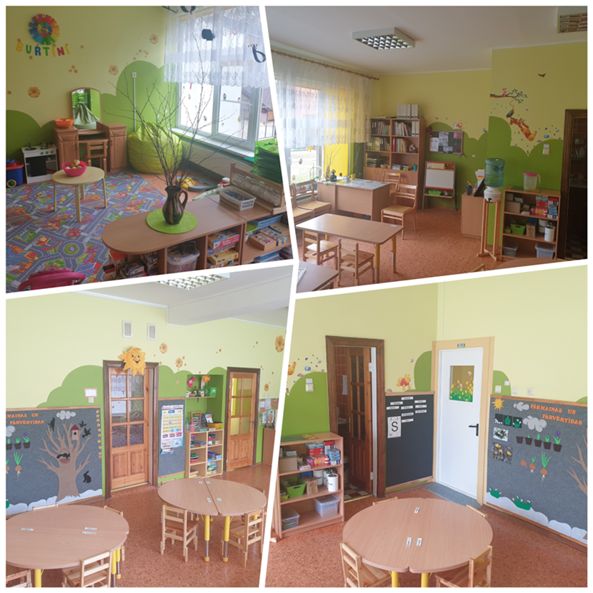
Logopēdiskā grupa «Burtiņi»
jaukta vecuma grupa bērniem no 3 līdz 7 gadu vecumam, kopā 14 bērni;
grupā tiek uzņemti bērni rindas kārtībā ar PMK atzinumiem;
priekšroka tiek dota bērniem, kuri ir iestādes audzēkņu sarakstā;
grupā strādā 2 pirmsskolas skolotāji, kuri ir ieguvuši maģistra grādu un papildus izglītību speciālajā pedagoģijā;
skolotāja palīgs;
bērna asistents pēc vajadzības.

Slide 21
Skolotāja loma
iniciators izpētei, konsultācijai;
atbalstītājs, sadarbības partneris bērnam, viņa vecākiem un atbalsta speciālistiem;
situācijas noliedzējs (kur skolotājam gūt resursus?)
Sadarbībā!

Slide 22
Bērns ir kā taurenis vējā. Daži spēj lidot augstāk kā citi. Bet katrs no viņiem lido tik labi, cik spēj. Kāpēc salīdzināt citu ar citu? Katrs ir īpašs! Katrs ir skaists! (Marija Montesori)

Slide 23
Paldies par uzmanību!

